Slide 1
构建业财税一体化的智能财务平台

Slide 2
财务管理
会计管理
数据报表
结算管理
费用报销
会计基础
法定报表
对帐管理
财务挂帐
凭证管理
管理报表
应收管理
票据税务管理
会计引擎
财务系统设置
应付管理
异动管理
期末处理
权限管理
资金账户管理
预算与绩效
基础设置

Slide 3
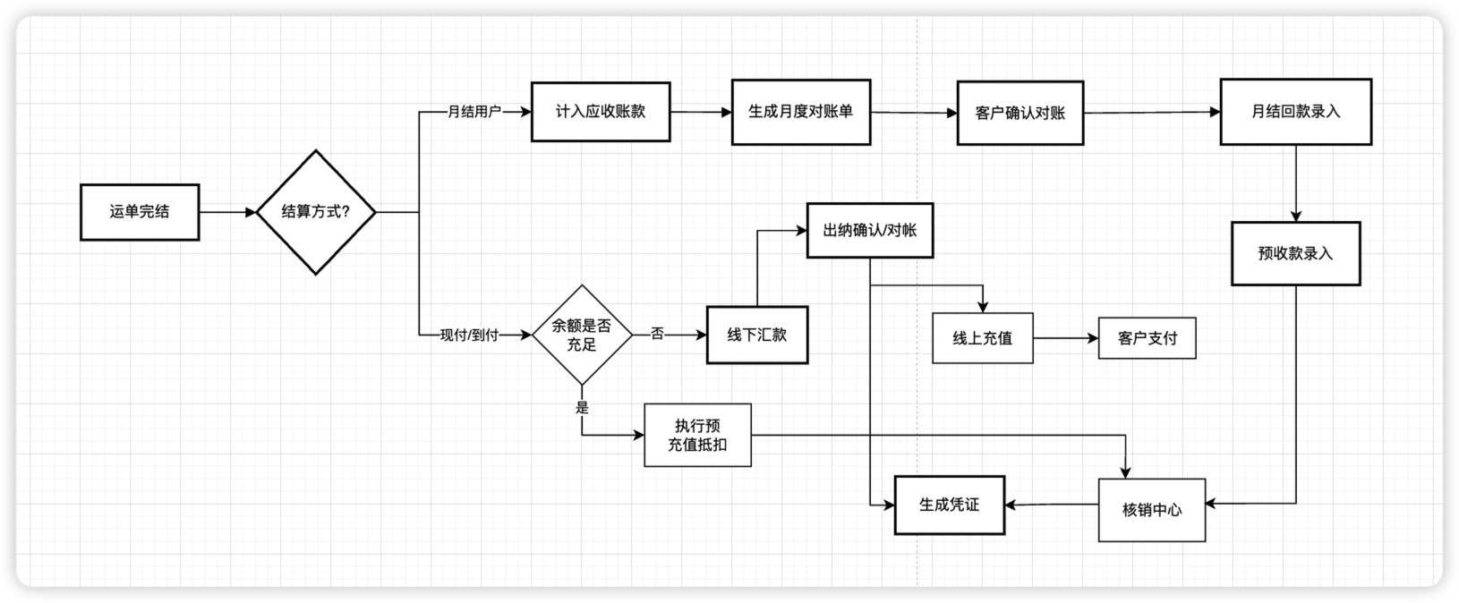
支付流程

Slide 4
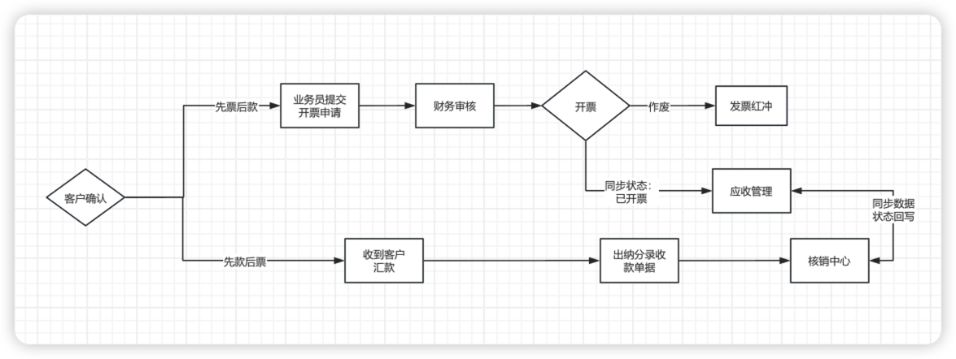
客户开票付款流程

Slide 5
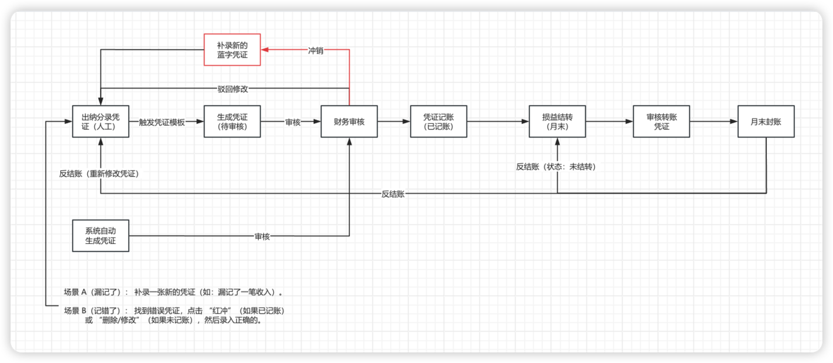
凭证分录

Slide 6
